Slide 1
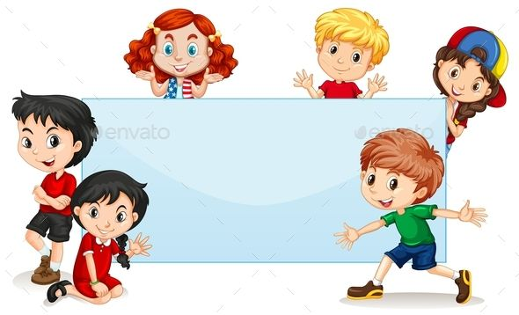
Μαθαίνω Ελληνικά
56. Α2_Θεματικός κύκλος 2: Σχολική ζωή και εκπαιδευτικό ιστορικό _ Παρατατικός
Δρ Ελένη Χαραλάμπους

Slide 2

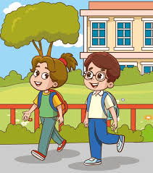
Όταν ήμασταν μικροί
Ημερομηνία

Slide 3
Σήμερα είναι ______, __ Φεβρουαρίου 2026 (__/02/2026).Τώρα είμαστε στον χειμώνα.

Slide 4
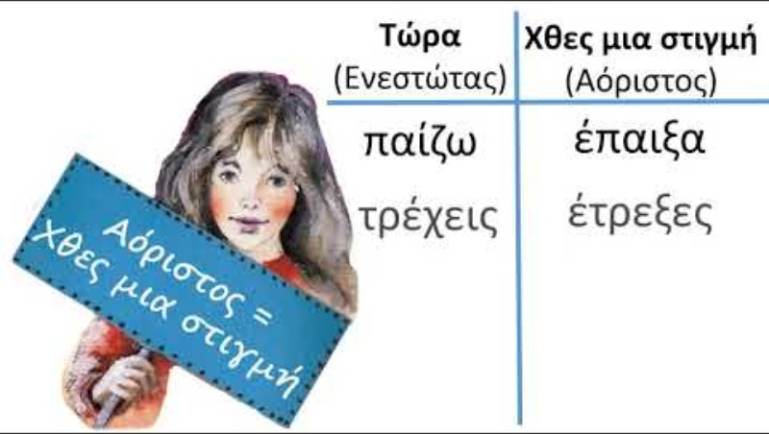
Χθες όλη μέρα ………..

Slide 5
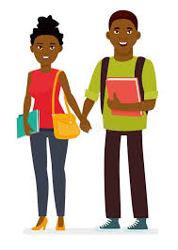
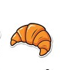
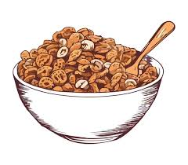
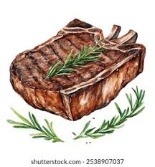
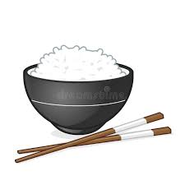
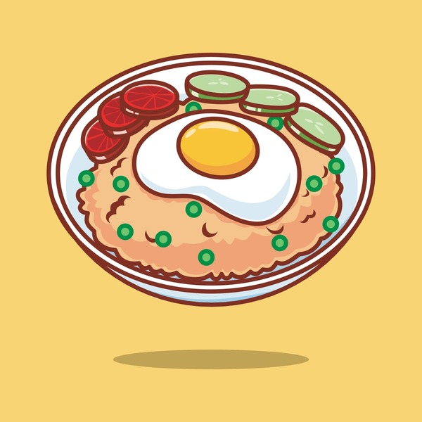
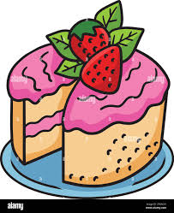
Έτρωγα _________.
Όταν ήσουν μικρός, τι έτρωγες;

Slide 6
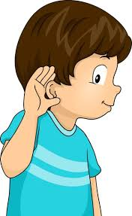


Slide 7
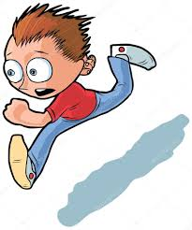
Έτρεχα
______________.

Slide 8
Έτρεχα
πιο γρήγορα από την αδερφή μου.

Slide 9
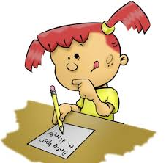
Έγραφα ________.

Slide 10
Έγραφα γράμμα στον Άγιο Βασίλη.

Slide 11

Διάβαζα
________.

Slide 12
Διάβαζα
παραμύθια.

Slide 13
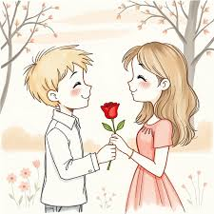
Αγαπούσα
______.

Slide 14
Αγαπούσα
τον Νικολάκη.

Slide 15
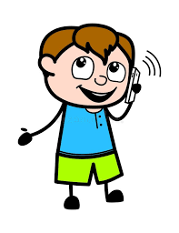
Μιλούσα
__________.

Slide 16
Μιλούσα
κάθε μέρα από το τηλέφωνο με τη γιαγιά μου.

Slide 17
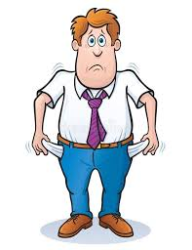
Είχα
__________.

Slide 18
Είχα
πολλά κέρματα στον κουμπαρά μου.

Slide 19
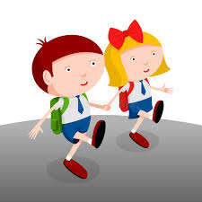
Πήγαινα
__________.

Slide 20
Πήγαινα
στο σχολείο με τα πόδια.

Slide 21
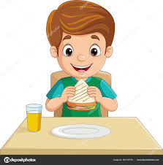
Έτρωγα
__________.

Slide 22
Έτρωγα
τοστ.

Slide 23
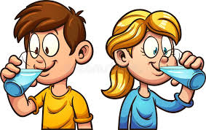
Έπινα
πολύ νερό.

Slide 24
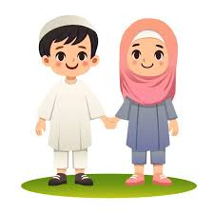
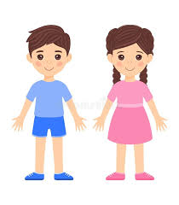
Όταν ήμουν μικρός
Όταν ήμουν μικρή

Slide 25
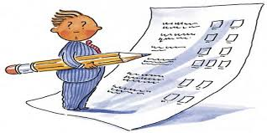
Χρησιμοποίησα τις λέξεις;
ήμουν
πήγαινα
έπαιζα
έκανα
είχα
αγαπούσα
παρακολουθούσα

Slide 26

Αυτοαξιολόγηση στο σπίτι

Slide 27
έτρεχα

Slide 28
έγραφα

Slide 29
διάβαζα

Slide 30
αγαπούσα

Slide 31
μιλούσα

Slide 32
είχα

Slide 33
πήγαινα

Slide 34
έτρωγα

Slide 35
έπινα

Slide 36
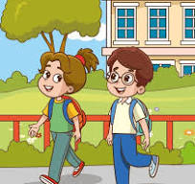
Τι έκανες χθες;
Χθες πήγα στο σχολείο.
(πηγαίνω)

Slide 37
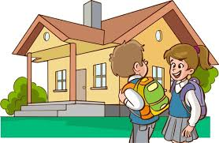
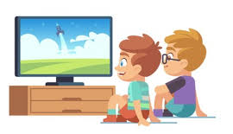
Τι έκανες χθες;
Μετά επέστρεψα στο σπίτι.
(επιστρέφω)
Έφαγα και είδα τηλεόραση.
(τρώω/βλέπω)

Slide 38
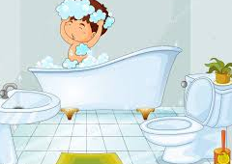
Τι έκανες χθες;
Έκανα μπάνιο.
(κάνω)

Slide 39
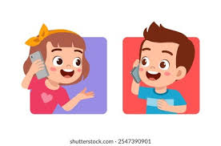
Τι έκανες χθες;
Το απόγευμα μίλησα στο τηλέφωνο με τους φίλους μου, / με τις φίλες μου/ με τους συγγενείς μου.
(τηλεφωνώ)

Slide 40
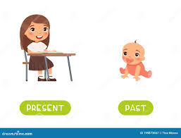
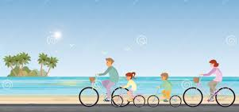
Παλιά
Χθες
Τώρα
Πήγαινα
Πήγα
Πηγαίνω
παρατατικός
αόριστος
ενεστώτας

Slide 41
Παλιά
φόρεσα
φορώ
Χθες
Τώρα
φορούσα
Τώρα φορώ παντελόνια και μαύρες μπλούζες ενώ παλιά φορούσα φορέματα.
Τώρα φορώ παντελόνια και μαύρες μπλούζες ενώ παλιά φορούσα μπλούζες με παιδικούς ήρωες.

Slide 42
Παλιά
παρακολούθησα
Χθες
παρακολουθούσα
παρακολουθώ
Τώρα
Τώρα παρακολουθώ στην τηλεόραση τις ειδήσεις ενώ παλιά μόνο κινούμενα σχέδια.

Slide 43
Λέω
Λες
Λέει
Λέμε
Λέτε
Λένε
Είπα
Είπες
Είπε
Είπαμε
Είπατε
είπαν
έ-λε-γ-α
έ-λε-γ-ες
έ-λε-γ-ε
λέγαμε
λέγατε
έ-λε-γ-αν
Θα πω
Θα πεις
Θα πει
Θα πούμε
Θα πείτε
Θα πουν

Slide 44

διάβαζα
διάβασα
διαβάζω
Θα διαβάσω

Slide 45
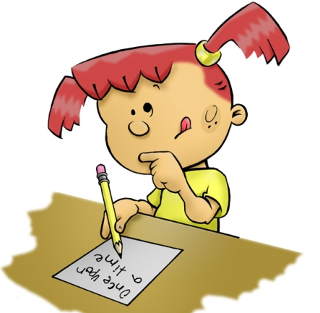
έγραφα
Έγραψα
Γράφω
Θα γράψω
Γράψε

Slide 46
ΣΧΟΛΙΚΗ ΖΩΗ
Εδώ και κάποιους μήνες _______ στο Γυμνάσιο Παλουριώτισσας. Όταν ήμουν μικρός/ μικρή ________σχολείο στη Συρία/ στον Λίβανο/ στην Πολωνία. Τώρα _____στις 6:00. Όταν ήμουν στο δημοτικό _________στις 6:45.

Slide 47
ΣΧΟΛΙΚΗ ΖΩΗ
Όταν ήμουν στο δημοτικό ________λίγο, ενώ τώρα στο γυμνάσιο ______πολύ. Τότε _____πολλούς φίλους αλλά τώρα ____λίγους και καλούς. Τότε _____τα μπισκότα της μαμάς μου ενώ τώρα ___________κάτι από το κυλικείο/ καντίνα.

Slide 48
ΤΩΡΑ | ΧΘΕΣ | ΠΑΛΙΑ
ξυπνώ | ξύπνησα | ξυπνούσα
πηγαίνω | πήγα | πήγαινα
γράφω | έγραψα | έγραφα
διαβάζω | διάβασα | διάβαζα
τρώω | έφαγα | έτρωγα
βλέπω | είδα | έβλεπα
κοιμάμαι | κοιμήθηκα | κοιμόμουνα

Slide 49
Χθες ………στο ζαχαροπλαστείο. (πηγαίνω)
Κάθε μέρα …………στο σχολείο. (πηγαίνω)
Όταν ήμουν μικρή …………..στo πάρκο. (πηγαίνω)

Slide 50
Χθες εμείς ………στο ζαχαροπλαστείο. (πηγαίνω)
Κάθε μέρα εμείς …………στο σχολείο. (πηγαίνω)
Όταν ήμασταν μικρές ………στο πάρκο.(πηγαίνω)

Slide 51
Χθες εσείς ………στο ζαχαροπλαστείο; (πηγαίνω)
Κάθε μέρα εσείς …………στο σχολείο. (πηγαίνω)
Όταν ήσασταν μικρές ………στο πάρκο;(πηγαίνω)

Slide 52

Διάλειμμα
Διάλειμμα
Διάλειμμα
Διάλειμμα
Διάλειμμα

Slide 53

www.e-charalambous.com

